Slide 1


浏览器知多少
主讲人：kerwin

Slide 2
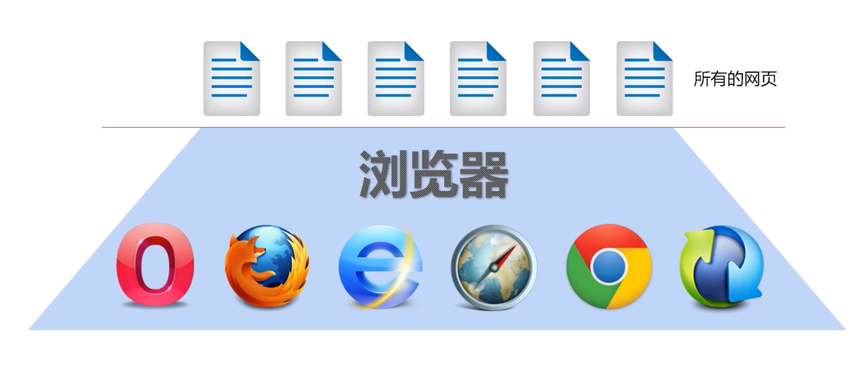
1. 浏览器知多少
01

Slide 3
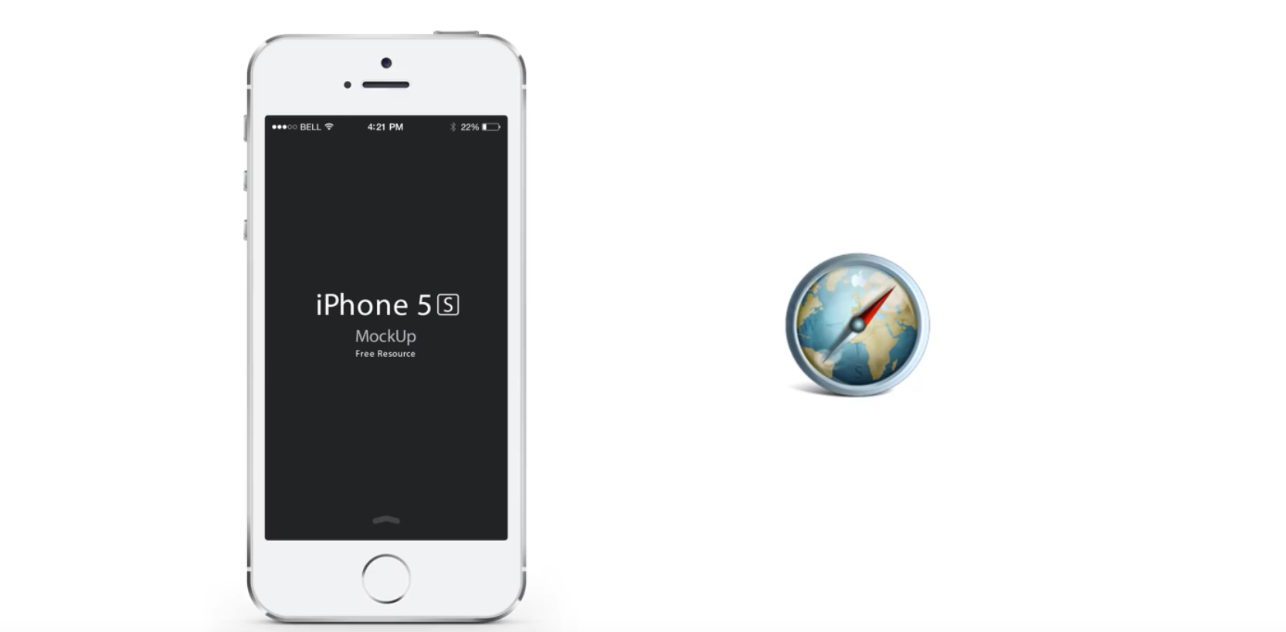
1. 浏览器知多少
02

Slide 4

1. 浏览器知多少
03

Slide 5
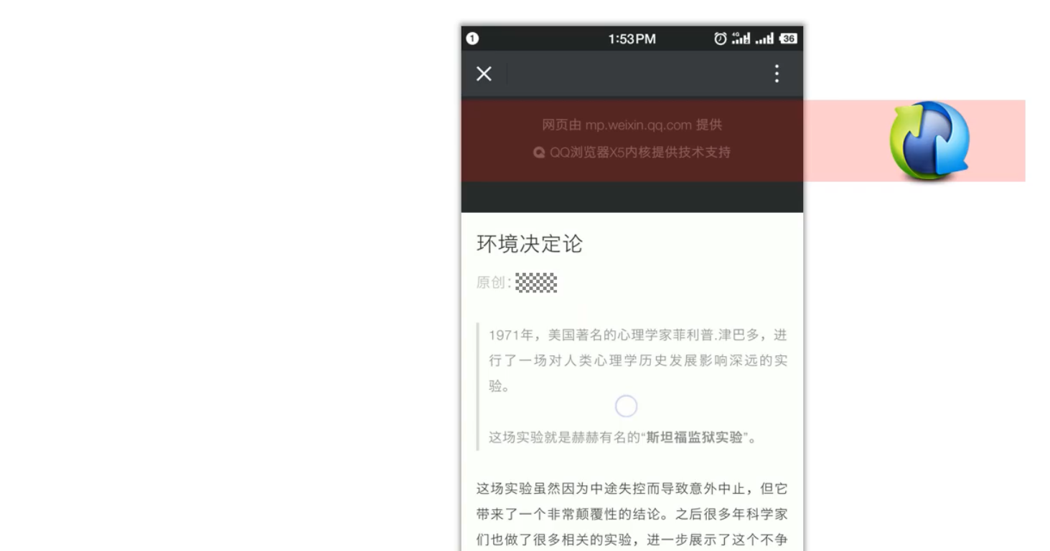
1. 浏览器知多少
04

Slide 6
Thank you
谢谢观看

